Slide 1
Pagina Web Hotel Nautilus Plaza

Slide 2
Fuente
TIPO DE LETRA
ABCDEFGHIJKLMNOPQRST- abcdefghijklmnopqrst: Telugu SangamMN

Slide 3
Colores
Para Nautilus queremos mostrar una imagen fresca y relajada haciendo referencia siempre a lo náutico, y mostrando que es un hotel que se mezcla con la ciudad y sus costumbres debido a la ubicación que tiene. Por esto queremos que predominen los tonos azul marino, rojo, y ocre. Para hacer el diseño limpio optamos por que los colores sean, ocre, blanco, negro para el texto pero algunos textos también pueden ir en color azul marino.
Me gustaría usar pequeñas figuras para decorar algunos títulos o hacer separación de paginas creando un borde. Figuras como las que salen en la imagen.

Slide 4
Aposentos de San Pedro
Tomar como referencia pagina web de Hotel Casa San Agustin,
http://www.hotelcasasanagustin.com/es/home.html
En primera instancia queremos tener la franja de la parte superior siempre reflejada en la pantalla, que sea fija sin importar a donde se suba o se baje la pagina.
La franja es lo que esta subrayado
en color rojo en la imagen:

Slide 5
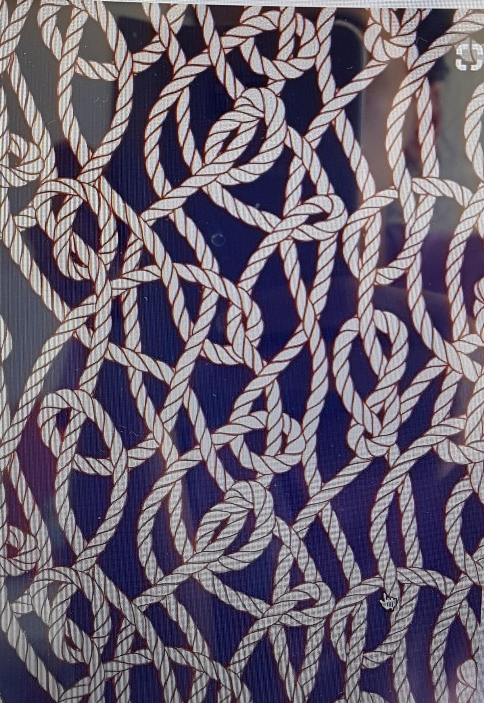
Diseño franja
Queremos que tenga exactamente lo mismo de casa San Agustín, el logo en la parte superior izquierda, y luego en la parte derecha que tenga el botón que diga RESERVA YA, y luego las barritas de menú que son 3 barritas (de acá se debe desprender el menú con sus opciones). Queremos que esta franja tenga el diseño que ven en la imagen a la izquierda, pero que en esta franja se vea un poco translucida; (ya que vamos a usar esta textura más adelante tal cual aparece en la foto, osea mas fuerte). El color de fondo es azul marino.

Slide 6
Botón de ATENCIÓN PERSONALIZADA
Por favor asesorarnos sobre donde poner un botón fijo de atención personalizada, que este fijo en la pagina. Ya que no lo queremos poner en la franja inicial porque daña el diseño. Este botón seria el chat de whatsapp, para hablar directamente con el hotel.

Slide 7
1. Portada
Esta seria la primera pagina y queremos que aparezcan 3 imágenes que vayan cambiando, y queremos poner unos mensajes descriptores cortos que describan el hotel y también vayan rotando con las 3 imágenes.

Slide 8
2.Pagina de Bienvenida
Queremos que luego de las imágenes de portada siga una pagina de bienvenida, y que este con el borde con la misma textura de la franja inicial pero a full color, osea que no sea traslucida. Como se ve en la imagen seria cambiar especiales paquete por la palabra Bienvenido; en esta sección queremos incluir una imagen de la calle San pedro mártir incluyendo la fachada del hotel y un texto de bienvenida contando un poco sobre la historia de la casa donde esta el hotel y sus alrededores.

Slide 9
3. Acomodaciones
Luego queremos poner en la 3ra pg ACOMODACIONES, para describir el tipo de acomodaciones que ofrece el hotel, donde cada una incluya una foto para que el cliente vea como son las habitaciones. Para Nautilus son aproximadamente 8 imágenes para describir esas acomodaciones. Esto con el fin de que ustedes puedan recrear la cantidad de espacio requerido para el diseño y distribución. Les dejo una imagen de cómo se puede mostrar y cada imagen puede tener abajo la descripción que simplemente seria: sencilla, doble, twin, triple,y cuádruple. Esta imagen la saque de casa pestagua.

Slide 10
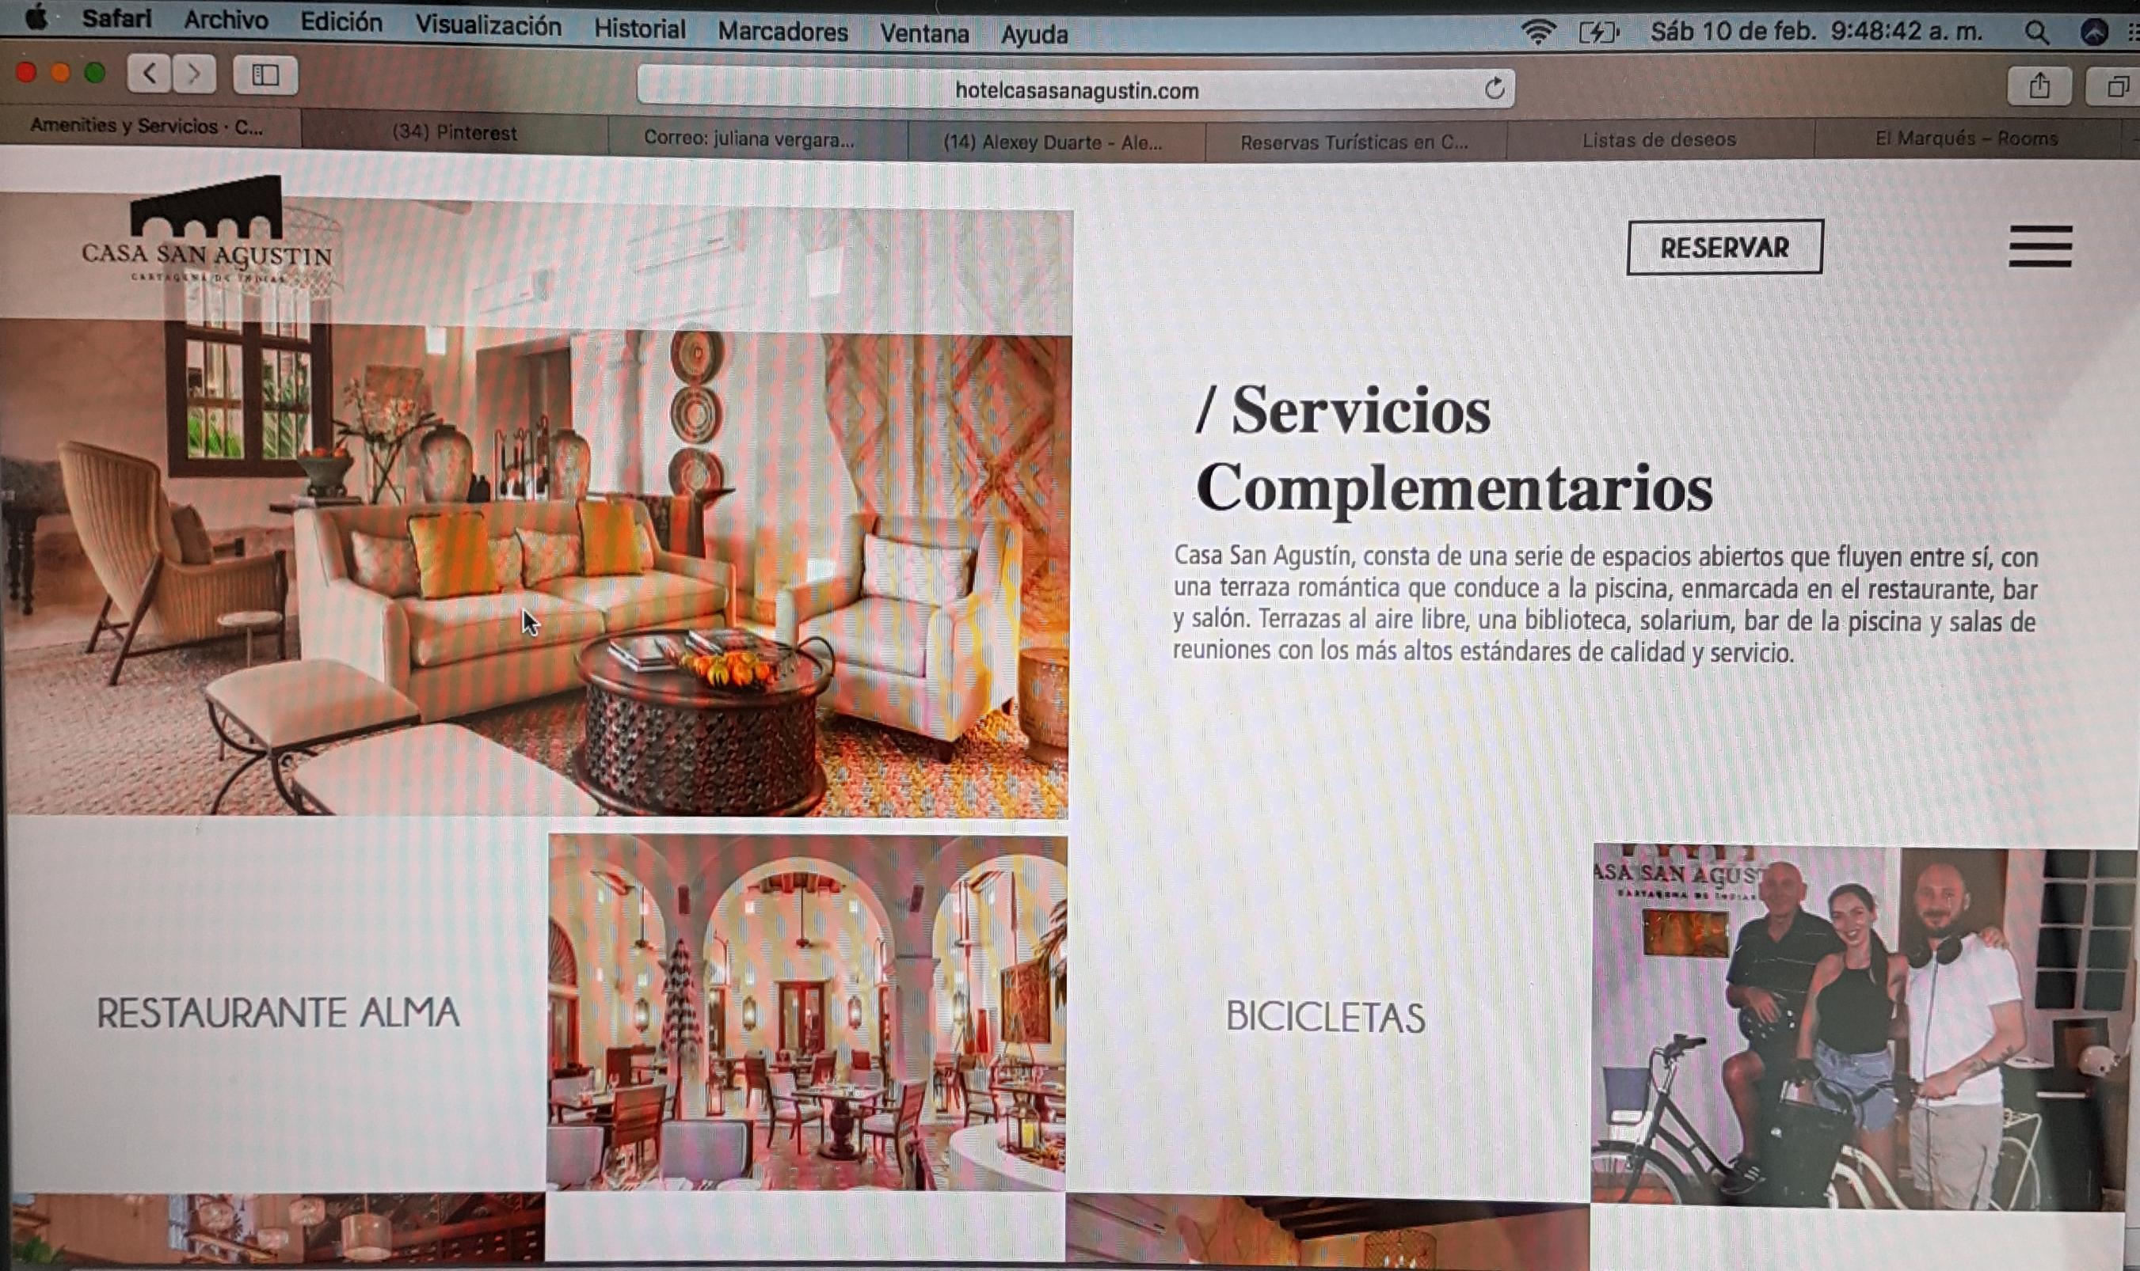
4. Servicios
En esta sección queremos incluir servicios como: traslados y poner la imagen de un carro, room service y poner imagen relacionada, conserjería y poner imagen de la recepción, guardado de equipaje y poner imagen de maletas, decoraciones e incluir imagen, wifi y poner imagen, y pet friendly con imagen. Para esto dar una breve descripción de cada uno.

Slide 11
5. Vive la Ciudad
Nos gusta como hicieron esta sección en la casa cochera del gobernador, para antojar e informar a los clientes de puntos turísticos reconocidos para que no se vayan sin conocerlos.
http://www.casacocheradelgobernador.com/turismo.html
Ver esta pagina para ver como muestran los atractivos de la ciudad. Preferiblemente separando las imágenes del texto para que no se vea tanto formato color blanco. Mostrando puntos de interes como el castillo de san felipe, la puerta del reloj, la india catalina, etc.

Slide 12
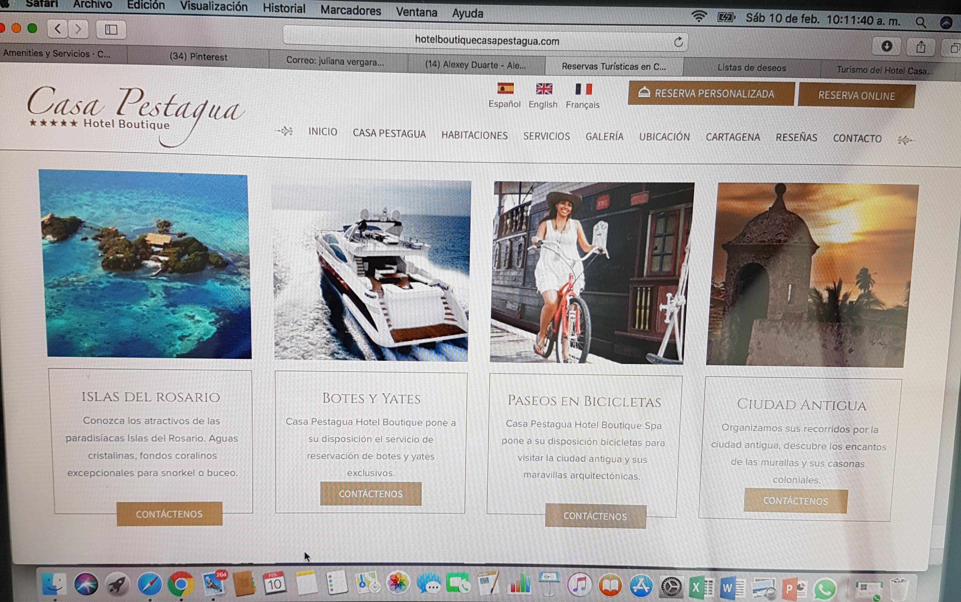
6. Planea tu viaje
Acá queremos ofrecer los diferentes tours, ya sea el tour gastronómico, el cultural, el de playa, o el romántico. Y también poder ofrecerlo a la medida.
http://www.hotelboutiquecasapestagua.com/reservaciones.php
Queremos que se vea así esta sección, como en la pag de Casa pestagua, la imagen con una descripción y lo mas importante que cada una tenga el botón de CONTACTENOS

Slide 13
7. Especiales
Queremos incluir en esta sección ESPECIALES: que informen sobre promociones del momento y que funcionen como ganchos para asegurar la venta de habitaciones. Por ejemplo: vender la 3 noches obsequiando un masaje en pareja, y/o una cena romántica, o un tour en chiva gratis o una cortesía para ir a playa. La idea es que se describan las ofertas y se acompañen de imágenes para antojar.
Siempre debe haber un botón de reserva ya o de contáctenos o de atención personalizada para el chat para que la persona pueda comprar fácilmente.

Slide 14
8. Mapa: el de Humberto que muestre donde esta ubicado el hotel
9. Opiniones: con link de trivago

Slide 15
Franja Final
En la esquina izquierda queremos que salga la información del hotel como:
Correo
Teléfono
Celular
Dirección
En la esquina derecha debe salir: redes sociales que creo que solo vamos a usar Facebook. Y en algún lugar debe ir la info de RNT, y EL LOGO DE INTERCONCLAVIA para mostrar que somos los operadores.
No queremos que tenga demasiada información, queremos que sea simple. De pronto que el fondo sea en un tono dorado suave.

